Slide 1




Název školy: ZŠ Klášterec nad Ohří, Krátká 676
Autor: Bc. Michael RADIMERSKÝ
Název materiálu: VY_32_INOVACE_19_8_ DĚJINY HITLEROVY TAJNÉ POLICIE - GESTAPO
Číslo projektu: CZ.1.07/1.4.00/21.1115
Anotace: Prezentace pro 9. ročník. K výkladu

Slide 2
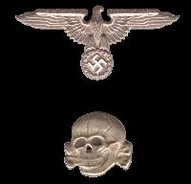
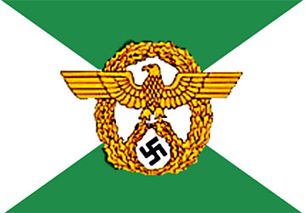
Dějiny Hitlerovy tajné policie a zásadní události hitlerovského Německa

Slide 3
ANOTACE:
Doplňující prezentace k dějinám Druhé světové války.
Seznamuje žáky s vývojem německé tajné policie –GESTAPA – od jejího vzniku až do konce její činnosti.
Prezentace se nepoužívá celá najednou, ale její jednotlivé části se zařazují dle daného tématu výukové hodiny do jednotlivých hodin, ve kterých se vykládá o dějinách Druhé světové války.

Slide 4
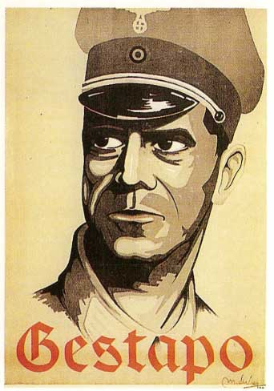

Slide 5
VÝMARSKÁ REPUBLIKA
Tato republika vznikla díky německé porážce v první světové válce, trvala do vzniku Třetí říše v roce 1933 a byla pojmenována podle města Výmaru, ležícího 250 km na jihozápad od Berlína.
Zde zástupci národního shromáždění přijali Versailleskou smlouvu. Tato dohoda ukládala Německu územní ztráty a omezení v oblasti výzbroje, byť při zachování existence ozbrojených armádních a civilních služeb. Předpoklad byl, že nová ústava poválečného Německa bude vycházet z ústavy tradičních demokratických států, že zde vznikne vládní kabinet po vzoru Francie nebo Velké Británie, budou zde probíhat volby prezidenta podle vzoru USA, nebo, bude-li to vhodné, se zde prosadí institut referenda jako ve Švýcarsku. Tyto vize však zastínila Versailleská smlouva, která narazila na tvrdý odpor německých konzervativních politiků a armádních činitelů. Ti ji odmítli přijmout jako mírovou smlouvu, ratifikovanou republikou. Opozice vůči Výmarské republice ještě zesílila s pádem německé měny. Hodnota marky se rozplynula ve víru hyperinflace. Žádost Německa o odložení placení válečných reparací, plynoucích z Versailleské smlouvy, byla zamítnuta. Francouzští vojáci zahájili okupaci Porúří a díky tomu rozbili srdce německého hospodářství. Obyčejní lidé, kteří byli zoufalí ze znehodnocení svých úspor a výdělků, obraceli svůj hněv proti těm, kteří tuto Výmarskou republiku pomohli vystavět, což se projevovalo v eskalaci pouličního násilí.

Slide 6
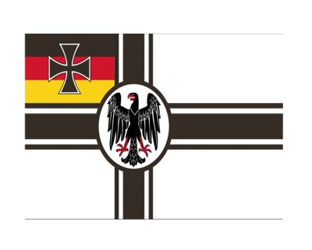

Slide 7
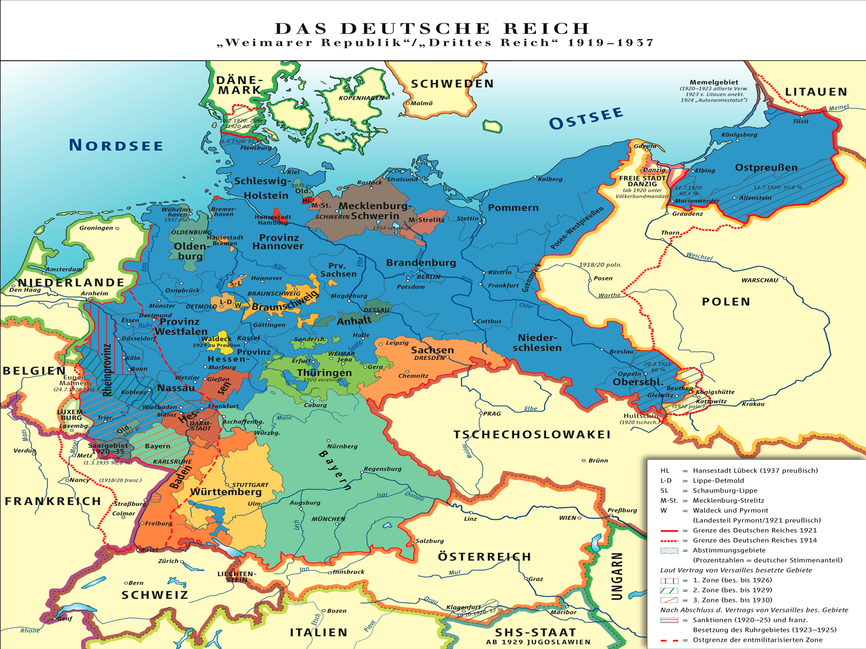

Slide 8
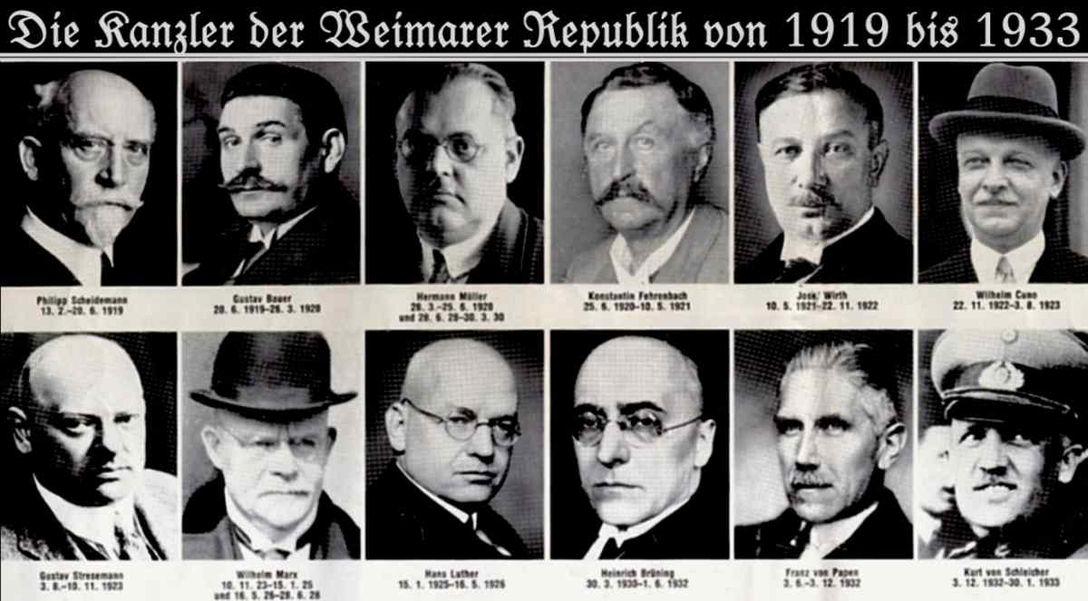

Slide 9
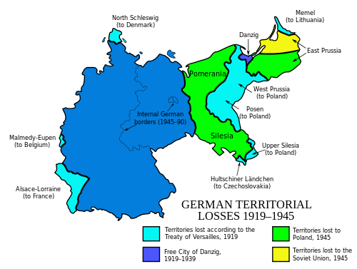

Slide 10
FREIKORPS
V bouřlivé poválečné atmosféře poraženého Německa hrály v politickém životě země po krátkou dobu významnou úlohu polovojenské skupiny nespokojených dobrovolníků, nazývané Freikorps. První ozbrojené oddíly vznikly v Berlíně a jejich vliv lze vysledovat v období od odstoupení císaře Viléma II. V roce 1918 po neúspěšný pivnicový puč v roce 1923. Jméno Freikorps přijaly skupiny ozbrojených dobrovolníků na počest svobodného pána Ludwiga von Lützowa, který v roce 1813 zorganizoval sbor dobrovolníků, tvořící jádro armády, jejímž úkolem bylo osvobození Německa od Napoleona. Členy novodobých Freikorps byli bývalí důstojníci, demobilizovaní vojáci, vojenští dobrodruzi, zapřisáhlí nacionalisté a mladí nezaměstnaní. Ti všichni hořeli touhou pomstít se těm, kteří podle nich zradili vlast přijetím krutých podmínek Versailleské mírové smlouvy. Freikorps, ilegální pravicová organizace, vinilo z demoralizace Německa Židy a sociální demokraty. Jedním z hlavních představitelů Freikorps byl kapitán (později generál) Kurt von Schleicher, budoucí německý kancléř. Pracoval v politickém oddělení Reichswehru, armády o síle 100 000 vojáků, kterou Německé republice dovolila Versailleská smlouva. Reichswehr byl odpovědný za tajné vyzbrojování a financování Freikorps, které původně měly chránit východní hranice země a zabránit revoluci na německé půdě.

Slide 11
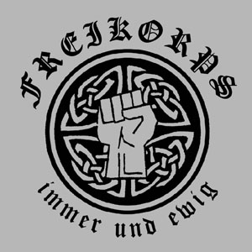
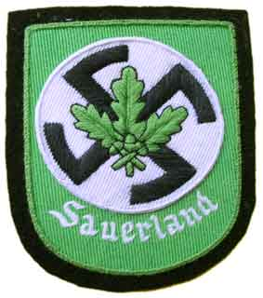

Slide 12
Jedním z klíčových cílů Freikorps v Německu se stala levicově orientovaná vláda bavorské republiky rad, která byla v roce 1919 rozdrcena přibližně 3000 stoupenci Freikorps, vedenými Franzem Xaver Ritter von Epp.
Freikorps většinou tvořily malé samostatné jednotky a ne velké armádní útvary s hierarchickou strukturou velení. Tyto jednotky se nepodřizovaly žádným pevně stanoveným pravidlům vojenské disciplíny a jejich kontrola byla problematická. To platilo především o Bavorsku, kde příslušníci Freikorps zavírali vládní stoupence do svých žalářů, kde je tloukli pažbami pušek až k smrti. Při jednom střetu se skupinou 350 komunistů Freikorps zajali 21 neozbrojených zdravotníků a zavraždili je. Dny Freikorps však byly sečteny.
Adolf Hitler vytvořil svoji mocenskou základnu v politicky nestabilním Mnichově. Poté, co v rámci NSDAP začaly působit jednotky SA (Sturmabteilung, útočný oddíl), začaly se jednotky Freikorps rozpadat. Mnozí jejich členové přešli do SA. Formálně byly Freikorps rozpuštěny v roce 1921, jejich poslední příslušníci se zúčastnili v listopadu 1933 slavnosti, pořádané v Mnichově k 10. Výročí pivnicového puče.

Slide 13
U MOCI
Během prvních měsíců po svém jmenování říšským kancléřem, které proběhlo 30. Ledna 1933, přeměnil Adolf Hitler křehkou německou demokracii na diktaturu založenou na teroru, šíření atmosféry strachu a důmyslné propagandě.
Volby nacistům přinesly 288 míst a jejich spojencům z „Černo-bílo-červené Bojové fronty“ 52 míst. Obě strany spolu získaly nadpoloviční většinu hlasů a když byla po požáru Reichstagu zakázána komunistická strana, získali nacisté jasnou většinu. Příznakem směru, kterým se Německo mělo dále ubírat, byl průběh shromáždění poslanců v budově opery Kroll, která sloužila ke schůzím parlamentu po požáru Reichstagu.
Zástupci lidu při vstupu do budovy procházeli úzkým kordónem příslušníku SS a „hnědých košil“ SA. Demonstrace síly fungovala. S potřebnou dvoutřetinovou většinou poslanci nacistů a nacionalistů prosadili schválení zmocňovacího zákona, který Hitlerovi poskytoval diktátorské pravomoci. Hitler se stal vládcem nepodléhajícím parlamentu.

Slide 14
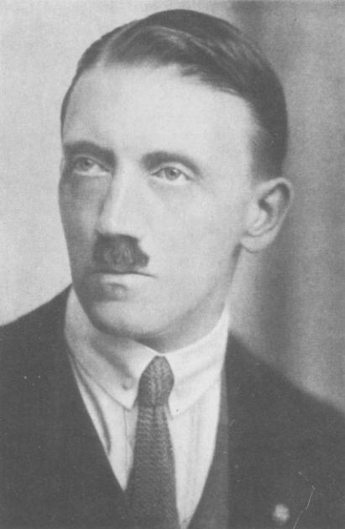

Slide 15
Zmocňovací zákon (Gesetz zur Erhebung der Not von Volk und Reich, zákon o nouzovém stavu národa a říše) vedl ke vzniku diktatury, spojené se závažným porušováním výmarské ústavy. V pěti krátkých odstavcích byla pravomoc schvalování dohod s cizími státy a tvorba dodatků k ústavě odňata parlamentu a postoupena říšskému vládnímu kabinetu. 7. dubna 1933 Hitler jmenoval pro všechny země Německa říšské guvernéry (Reichstatthälter) s pravomocí jmenovat a odvolávat zemské vlády, rozpouštět zemský sněm a dohlížet nad jmenováním nebo propouštěním státních zástupců. Činnost těchto nových guvernérů byla přísně kontrolována, neboť se po nich požadovalo, aby sledovali základní politickou linii stanovenou říšským kancléřem. První výročí svého nástupu k moci Hitler oslavil vyhlášením „zákona o obnově říše“. V tomto případě „obnova“ znamenala omezení pravomocí zemských vlád ve prospěch říšské vlády. Všechny zemské vlády byly nadále podřízeny správě říšského ministerstva vnitra. Zmocňovací zákon byl novelizován v letech 1937, 1939 a 1942. Novelizace pokaždé ještě více omezila moc parlamentu. Nakonec se stal Reichstag ústavním přeludem, který se do roku 1939 sešel pouze ke 12 jednáním, přičemž pouze kopíroval postoje Hitlera a vedení nacistické strany.

Slide 16
1933 – ROZHODUJÍCÍ ROK
30. ledna nástup Adolfa Hitlera do úřadu kancléře
22. února 40 000 mužů SA a SS skládají přísahu jako pomocní policisté
27. února požár Reichstagu
28. února Hitler prezidentským výnosem získává pravomoci pro výjimečný stav
5. března volby do Reichstagu – nacisté získávají 288 křesel z celkových 647
9. března Himmler se stává mnichovským policejním prezidentem
13. března jmenování Goebbelse říšským ministrem veřejné osvěty a propagandy
17. března založení pluku SS-Leibstandarte Adolf Hitler, pod vedením Josefa (Seppa) Dietricha
21. března komunistickým poslancům bylo zakázáno zaujmout svá místa v novém říšském sněmu
24. března přijetí zmocňovacího zákona (zákon na ochranu lidu a státu)
31. března některé zemské státy jsou zbaveny samostatnosti
1. dubna národní bojkot židovských obchodů a živnostníků
21. dubna Rudolf Hess jmenován zástupcem Führera
26. dubna vznik Gestapa
2. května rozpuštění odborových svazů
10. května pálení knih v celém Německu
17. května zákaz stávek
9. června SD se stává jedinou bezpečnostní a protišpionážní organizací nacistické strany
14. července vydán zákon o zakládání nových politických stran
20. července v Římě byla podepsána úmluva mezi Říší a Vatikánem
22. září Goebbels zakládá Říšskou kulturní komoru
24. října Německo vystupuje ze Společnosti národů
12. listopadu volby do Reichstagu, 93% hlasů získává NSDAP

Slide 17
FŰHRER
Führer (vůdce) byl titul používaný Hitlerem, vyjadřující jeho úlohu nejvyššího představitele Třetí říše. Jeho ekvivalentem bylo italské označení Duce, kterým se honosil Benito Mussolini coby vrchní autorita fašistické Itálie, dále španělské Caudillo, používané generálem Franciskem Frankem, šéfem španělského státu a vrchním velitelem španělské armády, a konečně sovětské Generalissimo, titul Josefa Stalina, vrchního velitele sovětských ozbrojených sil.

Slide 18
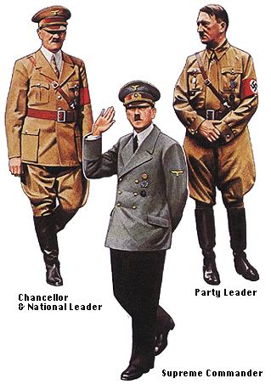

Slide 19
GLIWICKÝ NÁJEZD (OPERACE HIMMLER)
Večer před německou invazí do Polska 1. září 1939 údajní „polští ozbrojenci“ uskutečnili předstíraný útok na německou vysílací stanici. Měsíc předtím si šéf Gestapa Reinhard Heydrich zavolal Alfreda Helmuta Naujockse a seznámil jej s podrobnostmi fingovaného útoku na malou německou vysílací stanici u Gliwice, nedaleko německo-polských hranic. Incident měl vzbudit dojem, že se jedná o akci provedenou polskými provokatéry. Naujocks velel skupině mužů SS. Skupina vtrhla do stanice, vystřelila pro výstrahu a obsluhu stanice ztloukla pažbami zbraní. Potom odvysílala relaci v perfektní polštině, vyzývající Poláky ke sjednocení a boji proti všem Němcům. Následující den rozrušený Hitler informoval německý lid, že je Německo ve válečném stavu s Polskem, a že polští ozbrojenci zaútočili na vysílačku v Gliwici.

Slide 20
REINHARD HEYDRICH – BYL NEOBYČEJNĚ CTIŽÁDOSTIVÝ
„Krátce poté, co jsem začal pracovat v Ústředí, jsem byl povolán k mému prvnímu pohovoru s Heydrichem, obávaným náčelníkem SD. Napjatě jsem šel budovou Gestapa, kde měl svoji kancelář … Heydrich seděl za stolem. Byl to vysoký, výrazný člověk, s širokým a neobvykle vysokým čelem, malýma neklidnýma očima, vzbuzující dojem úskočné energické šelmy, dlouhým dračím nosem a širokými plnými rty. Jeho ruce byly štíhlé a prsty možná příliš dlouhé. Působily trochu jako pavoučí nohy. Se štíhlostí jeho postavy kontrastovala šíře boků, typická spíše pro ženskou figuru. Tento rušivý prvek však ještě zdůrazňoval jeho celkově zlověstný výraz. Heydrichův hlas byl neobvykle vysoký u muže takového vzrůstu, mluvil nervózně a velmi rychle… Měl jsem možnost Heydricha blíže poznat v průběhu následujících let, ale dojem, který jsem si o něm vytvořil již při našem prvním setkání, se vůbec nezměnil. Tento muž byl skrytým čepem, kolem kterého se otáčel celý nacistický režim. Vývoj celého státu byl nepřímo řízen jeho mocným charakterem. Převyšoval všechny své politické kolegy a vládl jim stejně, jako mohutnému zpravodajskému aparátu SD… Byl neobyčejně ctižádostivý. Kdyby žil ve smečce divokých vlků, musel by neustále dokazovat, že je nejsilnější, musel by být stále vůdcem smečky. Musel být první, nejlepší, ve všem, bez ohledu na metody, s pomocí podvodu, zrady nebo násilí. Netrápily jej žádné výčitky svědomí a s pomocí svého chladnokrevného intelektu dokázal nespravedlnost dovést až k extrémní krutosti“.
Výtah z knihy Waltera Schellenberga „Paměti“

Slide 21
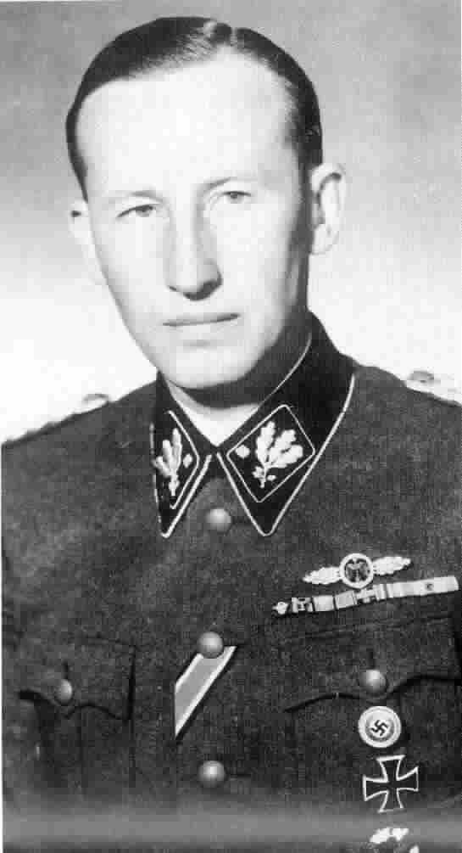
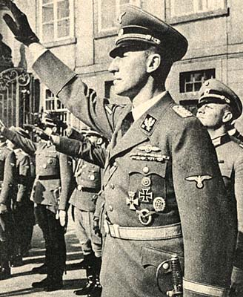

Slide 22
ORGANIZAČNÍ STRUKTURA RSHA (Reichssicherheitshauptamt, hlavní říšský bezpečnostní úřad)
Od svého vzniku (září 1939) měl úřad RSHA následující uspořádání:
Amt I. Personální práce – získávání a zařazování nových pracovníků – pro celý RSHA
Amt II. Materiální zabezpečení – s výjimkou SD
Amt III. SD, zpravodajská činnost na území Německa
Amt IV. Gestapo: politická tajná policie s neomezeným právem zatýkání
Amt V. Kripo (kriminální policie), řeší problematiku trestných činů
Amt VI. Personál SD, zabývá se zahraničním zpravodajstvím

Slide 23
SD (Sicherheitsdienst, bezpečnostní služba):
Zpravodajská složka SS, vedená Reinhardem Heydrichem, odpovědná za bezpečnost Hitlera, pohlavárů nacistické strany, NSDAP a Třetí říše.
GESTAPO (Geheim Staats Polizei, tajná státní policie):
Tajná politická policie, zajišťující chod nacionálně-socialistického režimu. Jejím úkolem bylo odhalování nepřátel říše a jejich likvidace. Většina příslušníků Gestapa vystupovala v civilním oděvu.

Slide 25
V KANCELÁŘI GESTAPA
Čtenáře by v tuto chvíli mohlo zajímat, v jakém prostředí jsem pracoval jako náčelník zahraničního odboru německé tajné služby. Mé ohromné kanceláři, bohatě vybavené nábytkem, s vysokým přepychovým kobercem na podlaze, vévodil obrovský mahagonový psací stůl. Nejcennějším kusem nábytku byla velká starobylá knihovna, ve které stály na policích mé příručky. Po levé straně psacího stolu stál telefonní stolek, s telefonními přístroji pro přímé spojení s Hitlerovým kancléřstvím a dalšími významnými místy. Jeden telefon mi sloužil k přímému spojení s mým domem v Berlíně a mým venkovským sídlem v Herzbergu. Všude v mé kanceláři byly uschovány mikrofony, pod stolem, dokonce v jedné lampě, takže každé slovo, které v kancelářích zaznělo, bylo nahráno. Okna kanceláře byla chráněna drátěnou sítí, kterou procházel elektrický proud. Toto bezpečnostní zařízení se zapínalo v noci a bylo součástí systému fotoelektrických diod, které zapínaly výstražný zvuk, když se někdo přiblížil k oknům, dveřím, sejfu, prostě k jakékoliv části mé úřadovny. Do půl minuty po vyhlášení poplachu kancelář obklíčila ozbrojená stráž. „Můj stůl byl jako malá pevnost. Jeho součástí byly dvě automatické zbraně, které svoji střelbou dokázaly pokrýt celou místnost. Zbraně mířily na návštěvníka a sledovaly jej při cestě k mému stolu. V případě nebezpečí postačilo, abych stiskl jedno tlačítko a obě zbraně okamžitě začaly střílet. Stisknutím dalšího tlačítka se zapínala siréna, která zburcovala stráže. Vojáci pak obklíčili budovu a zajistili všechny únikové cesty… Kdykoliv jsem vyjížděl do zahraničí, musel jsem mít mezi svými zuby jeden umělý, obsahující jed postačující na zabití do 30 sekund, pro případ, že bych byl zajat nepřítelem. Pro jistotu jsem s sebou ještě nosil velký pečetní prsten, pod jehož velkým modrým kamenem byla ukryta zlatá kapsle s náplní kyanidu.
Úryvek z knihy Waltera Schellenberga „Paměti“

Slide 26
DOBÝVÁNÍ HRADČAN
Walter Schellenberg ve svých pamětech píše o Hitlerově odhodlání stát se co nejrychleji pánem pražského hradu. „Hitler, obklopený svými spolupracovníky a strážemi SS, uháněl nocí zběsilou rychlostí po zledovatělých silnicích. Jeho průvod cestou míjel kolony vozidel německých jednotek. Když jsme dorazili na Hradčany, dostal jsem za úkol vybrat pro Hitlera vhodné kanceláře a obytné prostory. SD a německá policie okamžitě převzaly kontrolu české policie, přičemž dále úzce spolupracovaly se svými českými protějšky. „Česká policie byla mimořádnou organizací. Její příslušníci byli pečlivě vybráni a výborně vycvičeni. Kvality české policie Himmlera velmi zaujaly. „Vynikající lidský materiál“, prohlásil. „Přijmu je všechny do Waffen-SS“.

Slide 27
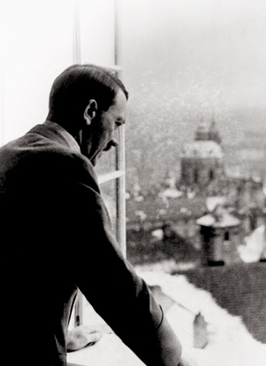
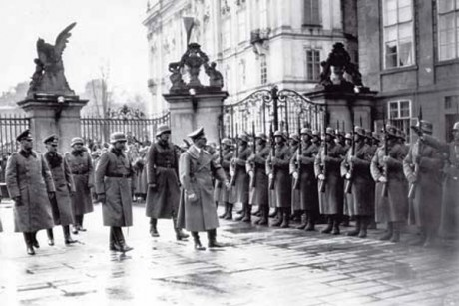

Slide 28
MEIN KAMPF
Kniha Mein kampf (Můj boj), která je vyjádřením Hitlerovi politické filozofie, vyšla ve dvou dílech.
První byl napsán v pevnostním vězení v Landsbergu nad Lechem v Bavorsku, kde si Hitler odpykával pětiletý trest za svoji účast na neúspěšném pivnicovém puči. Ve skutečnosti Hitler pobyl ve vězení, které bylo velmi komfortní, pouhých devět měsíců. Měl zde dostatek času na diktování svých myšlenek, které zapisoval jeho věrný nohsled Rudolf Hess.
První díl vyšel v roce 1925 v nákladu 9400 výtisků. Když se v roce 1933 stal Hitler kancléřem, prodalo se více než jeden milión knih (v roce 1930 vyšlo kompletní dílo jako jeden svazek). V knize obsažené teze, valnou většinou s rasovým podtextem, hlásaly, že Němci jsou povinni se chovat jako rasově čistý árijský národ, nadřazený všem ostatním, který pro posílení svého vlivu musí znásobit počty svých příslušníků, aby mohl naplnit své poslání: získat nadvládu nad světem. Nejdříve je však nutné porazit spiknutí, vedené Židy, které usiluje o zkažení rasové čistoty Árijců jejich křížením s nižšími rasami.

Slide 29
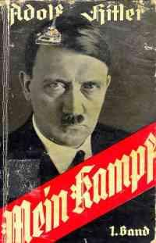

Slide 30
Jedna často citovaná pasáž knihy vyjadřuje Hitlerovu víru, že „židovský duch“ usiluje o zničení Německa: „Černovlasý židovský mládenec celé hodiny čeká, s ďábelským leskem v očích, na nevinné (árijské) dívky, které potom zostudí svojí krví a tím okrade národ… Snaží se zničit rasové vlastnosti Němce všemi prostředky, které má k dispozici … byli to Židé, kdo dovedli černochy k Rýnu, rovněž se stejnou myšlenkou a jasným záměrem ve svých hlavách: zničit nenáviděnou bílou rasu „bastardizací“, shodit ji z její kulturní a politické úrovně“. Hitler současně nabízí řešení, jak zničit tento „bacil“. Je třeba vybudovat silný stát árijského národa, potlačit všechny jeho odpůrce, vyhnat Židy a sjednotit všechen německý lid. K rozmachu árijského státu vede cesta dobýváním nových území „méněcenných Slovanů“ a osídlováním východní Evropy a Ukrajiny německými kolonisty. Ke zničení Francie, „pevnosti mezinárodního židovstva“, je zapotřebí vytvořit spojenectví s Velkou Británií a Itálií. Hitlerovy ekonomické teorie prosazovaly národní soběstačnost a ekonomickou nezávislost, které vyloučí nutnost mezinárodního obchodu. Původně chtěl Hitler své dílo nazvat „Čtyři a půl roku boje proti lžím, blbosti a zbabělosti“. Vydavatel knihy, Max Aman, který za 1. světové války sloužil spolu s Hitlerem, změnil titul na lépe komerčně znějící Mein Kampf. Aman dále s neobyčejným taktem Hitlera přesvědčil, že je nutné knihu, vyznívající značně nadutě, podstatně přepracovat. Výsledek stál za to.

Slide 31
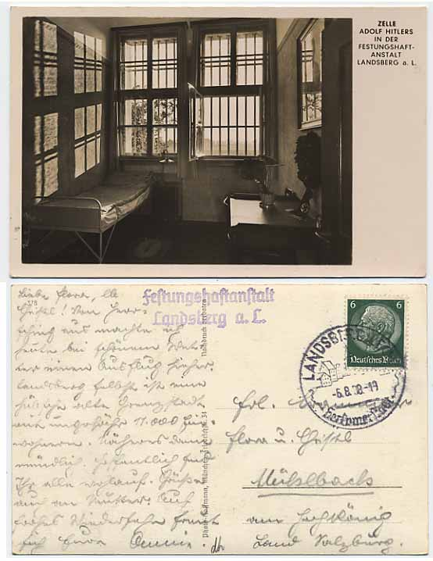
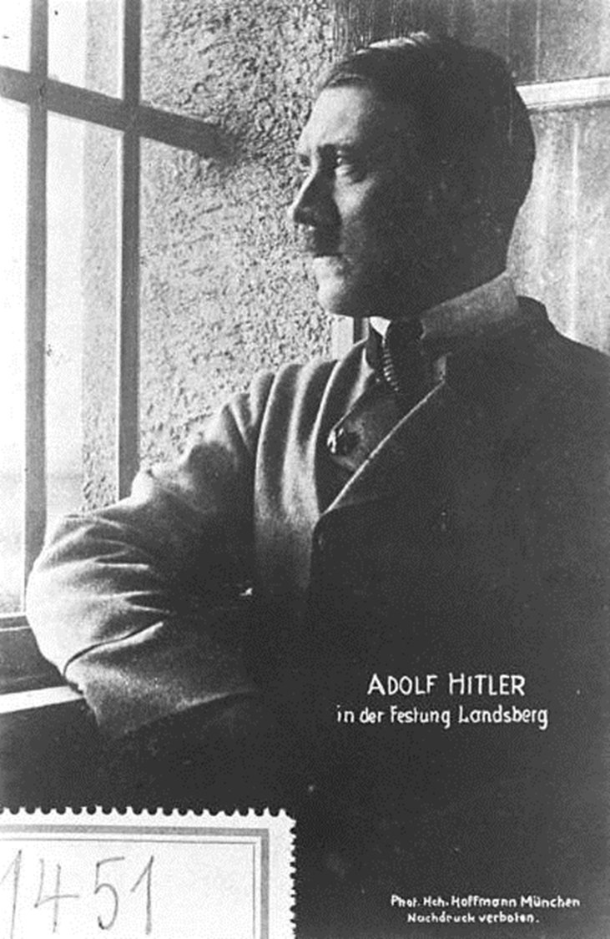

Slide 32
GHETTA
Vytváření ghett na okupovaném území Polska začalo ve Varšavě. V ghettu byla zřízena židovská rada (Judenrat), volený nebo jmenovaný úřední orgán, sloužící jako prostředník při vykonávání příkazů nacistů. 4. listopadu 1939 ozbrojení důstojníci Gestapa shromáždili členy židovské rady a přečetli jim výnos, který všem varšavským Židům nařizoval, aby se do tří dnů přesunuli do části města, kde mělo být zřízeno židovské ghetto. Výnos vydaný generálním guvernérem Hansem Frankem výslovně stanovil, že židovská rada je povinna respektovat a provádět všechna nařízení Němců. V prosinci 1939 musela židovská rada zajistit vztyčení rozměrných dřevěných tabulí s nápisem: „Nebezpečí – epidemická zóna“ na 34 rozích ulic uvnitř židovské čtvrti. Vyznačená oblast potom byla uzavřena a uvnitř ní zůstalo uvězněno téměř půl miliónu Židů. Za nedovolené opuštění „židovské obytné čtvrti“, nebo napomáhání k němu byl trest smrti. Židovská ghetta vznikala po celém Polsku. V Lodži bylo do ghetta nahnáno přes 160 000 Židů. V Krakově bylo ghetto obehnáno vysokými zdmi z kamení. V ghettu ve Vilně byly z domů odstraněny telefony. Příchozí pošta se kontrolovala nebo zabírala. Telegramy se směly zasílat jen cestou židovské rady a se schválením Gestapa. Ghetta se úmyslně zřizovala v nepříliš rozlehlých částech měst, kam byly potom nahnány tisíce Židů z okolí.

Slide 33
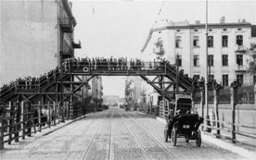
Lodžské ghetto bylo rozděleno na tři části, které byly protnuty dvěma hlavními ulicemi.
Přes ně však Židé nesměli chodit, proto pro ně byly postaveny dřevěné pěší mosty. 1941

Slide 34
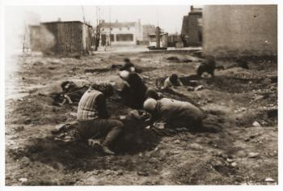
Děti hledající palivo na topení uprostřed ghetta, 1940-1944.

Slide 35
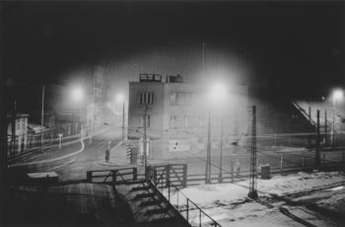
Pohled na noční ghetto, v popředí příslušník pořádkové policie

Slide 36
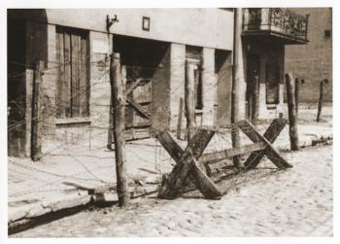
Vstup do cikánského bloku v ulici Brzezinská, který byl od ostatního ghetta oddělen dvojitým
ostnatým drátem. Na podzim roku 1941 bylo přivezeno 5007 rakouských Romů.
Po několika měsících byli transportováni do Chelmna.
Fotografie byla pořízena po likvidaci bloku asi v roce 1942.

Slide 37
S postupem času se neudržované domy začínaly rozpadat, zastavila se údržba ulic, nefungovala sanitární zařízení ani kanalizace. V ghettech řádila úplavice, tuberkulóza a tyfus. Židovské příděly potravin ve Varšavě byly žalostně malé, dosahující sotva poloviny běžných přídělů, neboť podle Němců Židé patřili „k populaci, která pracuje tak málo, že to ani nestojí za řeč“.
Nevyhnutelným důsledkem byl nárůst krádeží potravin v domech a obchodech. Existence Židů v Polsku, ať již v ghettech nebo mimo ně, byla pro Himmlera tak jako tak nepřijatelná.
V létě 1942 nařídil „z bezpečnostních důvodů“ deportaci Židů, žijících ve varšavském ghettu. V říjnu bylo více než 310 000 Židů transportováno do vyhlazovacích táborů – většinou do Treblinky – kde je čekala smrt v plynových komorách. Ve Varšavě se židovskému podzemnímu hnutí podařilo vytvořit tajnou židovskou armádu, které se podařilo získat, jak se jen dalo, nějaké zbraně. Když 19. Dubna 1943 nastoupily jednotky Wehrmachtu a SS, aby definitivně zničily židovské ghetto, zahájili na ně odbojáři palbu. Poláci se Němcům dokázali bránit několik týdnů, na konci bojů z ghetta zbývala hromada sutě. Asi 70 židovským bojovníkům se podařilo utéci kanalizací a spojit se s polskými partyzány. Až 17. Ledna 1945 byli Němci ustoupit před náporem jednotek Rudé armády a sil 1. Polské armády, podporovanými Moskvou. Zničení židovského ghetta během války zanechalo v židovském společenství pocit hořkosti a nenávisti vůči členům židovské rady. Mnozí radě vyčítali, že svojí poslušností vůči nacistickým úřadům zradila společenství Židů. Objevily se však i hlasy, že rada se se svým přístupem snažila získat čas, aby zachránila, co se jen dalo.

Slide 38
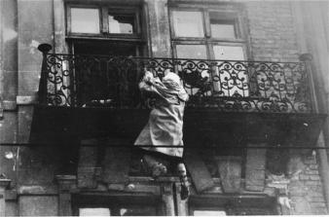
Židovská žena vyskakující z okna hořícího domu během likvidační akce varšavského ghetta
v dubnu-květnu 1943. Fotografie byla pořízena německým fotografem a zařazena jako
ilustrace do zprávy generála Juergena Stroopa Židovská čtvrť ve Varšavě už neexistuje.
Mnoho Židů volilo tuto smrt před uhořením či deportací do Treblinky.

Slide 39
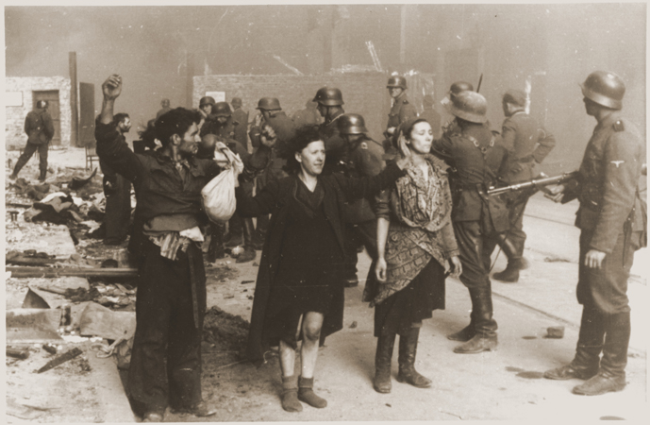
Příslušníci židovského odboje zajatí během povstání ve varšavském ghettu, duben - květen 1943.

Slide 40
ANNA FRANKOVÁ
V okupovaném Nizozemí začalo velení Gestapa se sídlem v Amsterdamu provádět kroky namířené proti Židům. Mnozí nizozemští Židé byli deportováni do koncentračních táborů. 4. Srpna 1944 příslušníci Grune Polizei (bezpečnostní policie), plnící rozkazy Gestapa, přepadli tajný přístavek za obchodním domem u amsterdamského kanálu Prinsengracht. Zatkli zde osm osob, které se v přístavku skrývali téměř dva roky, včetně židovské rodiny Frankových. Židé se stali obětí informátorů Gestapa a skončili v koncentračních táborech. Anna Franková, dospívající dívka, si během pobytu v přístavku psala deník. Zachytila v něm léta svého dospívání, poznamenaná změnou charakterů lidí čelících hladu, nudě a emočnímu vypětí, vyplývajícímu z okupace. Policisté, kteří ukryté Židy zatýkali, nechali deník ležet na podlaze. Po válce se deník dostal do rukou Otty Franka, otce Anny, který válku přežil jako jediný z osmi zadržených obyvatel přístavku. Anna zemřela ve věku 15 let v koncentračním táboře Bergen-Belsen. Deník byl nakonec přeložen do více než 30 jazyků. Lidé po celém světě se z něj dozvěděli o osudech Židů za 2. Světové války. Nejčastěji citovaná věta deníku zní: „Navzdory všemu věřím, že lidé mají dobré srdce“. Přístavek v Amsterodamu zůstal zachován. Stalo se z něj pamětní místo, které denně navštěvují stovky lidí. Každým rokem cestují mladí Němci do Belsenu, aby se modlili za duši Anny Frankové.

Slide 41
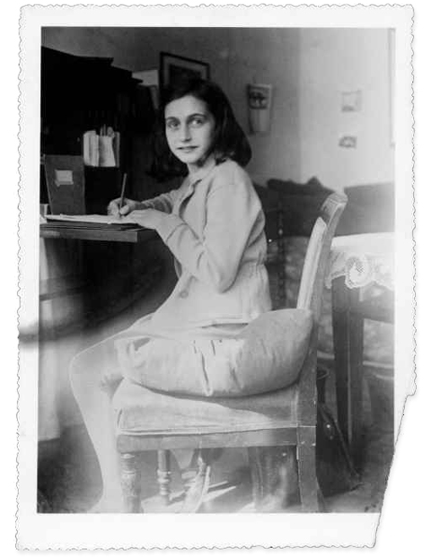
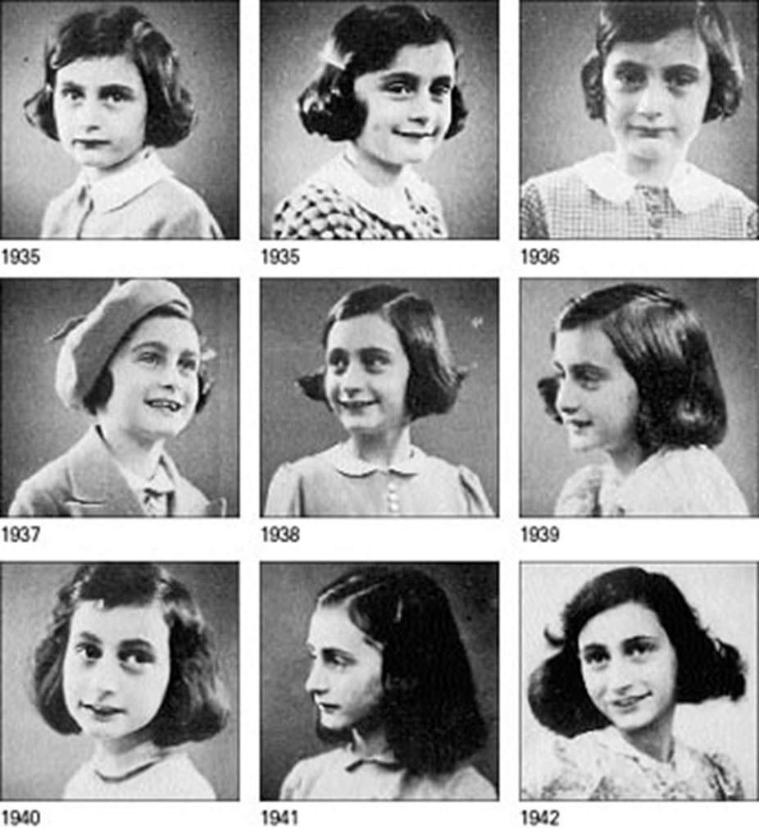

Slide 42
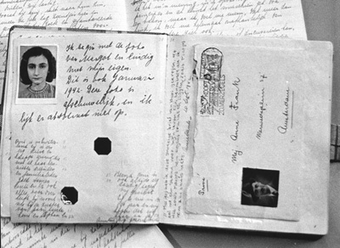

Slide 43
PÉTAIN A VICHYSTICKÁ FRANCIE
Francouzské veřejné mínění je dodnes rozděleno na dva nesmiřitelné tábory v otázce, zdali má být Henri Philippe Pétain z historického hlediska pokládán za zrádce národa nebo dobrého vlastence. O jeho zásluhách v období 1. Světové války přitom nejsou pochybnosti. Pétain se narodil v roce 1856 v rolnické rodině v Cauchy-a-la-Tour, v oblasti Calais. V roli vojáka si svým vynikajícím počínáním na postu velitele pěšího pluku vysloužil povýšení na velitele brigády a posléze u divize. V květnu 1915 vedl své vojáky německou obranou u Arrasu. V únoru 1916 byl pověřen zastavením postupu vojsk německého císařství u Verdunu. Úkol splnil díky svým organizačním schopnostem a energičnosti. Následovalo povýšení do funkce vrchního velitele francouzské armády. Tehdy mu bylo 61 let a zdálo se, že ve francouzských dějinách bude navždy zapsán jako hrdina 1. Světové války. V polovině roku 1940 však byla jeho pověst vážně otřesena. V tomto roce se stal zástupcem francouzského premiéra Paula Reynauda a po jeho odstoupení 16. června 1940 převzal nejvyšší vládní funkci. V té době byl pevně přesvědčen o tom, že Francii hrozí ve válce s Německem nevyhnutelná porážka. Usiloval proto o co nejrychlejší uzavření příměří, aby při jednání s Hitlerem mohl pro Francii vyjednat nejlepší možné podmínky. Hitler zaručil zachování neokupované zóny Francie na jihu, kde mohl Pétain zdánlivě svobodně vládnout. Pétain měl dovoleno používat titul hlava státu.

Slide 44
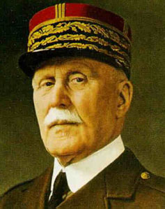
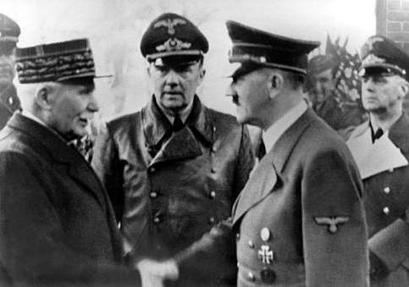

Slide 45
Spolu s Pierrem Lavalem, který se stal prvním vicepremiérem a ministrem zahraničních věcí, zrušil Pétain republikánskou ústavu a na území svobodné zóny zavedl diktátorskou vládu. 10. Července 1940mu národní shromáždění na svém zasedání ve Vichy přiznalo pravomoci autoritářského vládce nad neokupovanou části Francie. V listopadu 1942 Němci svobodnou zónu obsadili v reakci na vylodění Spojenců na severu Afriky, na území kolonií kontrolovaných z Vichy. Pétain se v tu chvíli stal skutečnou loutkou v rukou Němců. Veškeré pravomoci převzal Laval, který se na Hitlerův příkaz stal premiérem. Laval byl iniciativní kolaborant, podporující nucené práce Francouzů na území Německé říše. S blížícím se konce války byl Pétain nucen opustit Vichy a doprovázet Němce na jejich útěku směrem na východ. V dubnu 1945 se dobrovolně vrátil do Francie, kde byl uvězněn. Mnozí Francouzi ho nenáviděli. Pétain se bránil tím, že by jeho zemi stihl ještě horší osud, pokud by nebyl ochoten s Němci spolupracovat. Nejvyšší francouzský soudní dvůr jej obvinil z velezrady a odsoudil k trestu smrti, generál Charles de Gaulle, tehdejší francouzský prezident, mu však udělil milost. Pétain odešel do exilu na ostrov d´Yeu. Francouzi mu nakonec soucitně odpustili. Zemřel 23. července 1951 v Port-Joinville ve věku 95 let.
Pierre Laval se však žádného slitování nedočkal. Poté, co jej v Innsbrucku zatkli američtí vojáci, byl postaven před soud. Při soudním líčení, plném emocí, se stal terčem osočování a nadávek přihlížejících a dokonce i soudců. V den své popravy, 15. října 1945, se pokusil otrávit jedem, který mu však lékař pohotově vypumpoval ze žaludku. Zvracejícího Lavala, žadonícího o vodu, odvlekli na střelnici. Zde prý důstojně zemřel.

Slide 46
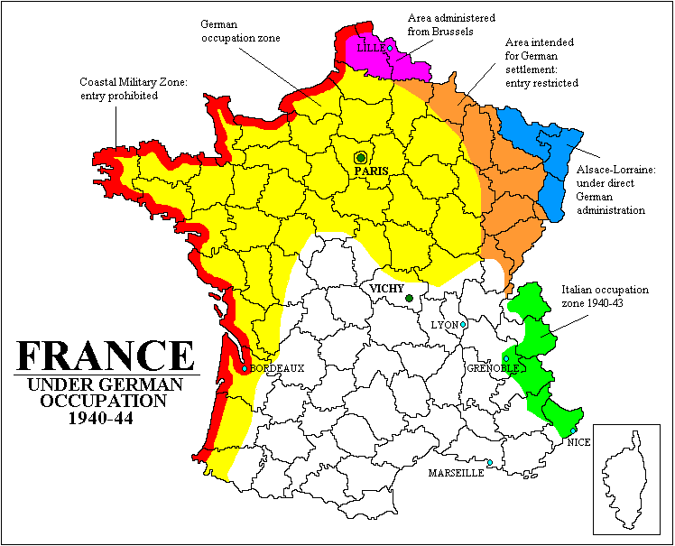

Slide 47
EINSATZGRUPPEN
Vražedné operační jednotky, Einsatzgruppen, organizované Himmlerem a Heydrichem, se poprvé objevily v Polsku v roce 1939, kdy se pohybovaly na území dobytém německými armádami. Jejich úkolem bylo zatýkání Židů a jejich umísťování do ghett. V roce 1941, před vpádem do Sovětského svazu, byly jejich pravomoci rozšířeny. 2. Července vyšel oběžník náčelníka Sicherheitspolizei, bezpečnostní policie, sdružující různé státní politické a kriminální policejní sbory, upřesňující nové povinnosti Einsatzgruppen: „Hlavním cílem je bezpečnostně-policejní pacifikace nově obsazených území… Je třeba provádět všechna pátrací a trestní opatření, přispívající k politické pacifikaci okupovaných území. Zejména je nutné popravit: představitele Kominterny, placené funkcionáře a politiky komunistické strany, stranické představitele vrcholné a střední úrovně a radikální zástupce nižších úrovní, lidové komisaře, Židy ve státních a stranických službách a další radikální elementy – sabotéry, propagandisty, vrahy, osoby podněcující k činnosti proti Říši a další, pokud nemají zvláštní význam pro hospodářskou obnovu okupovaných území“. Každá z jednotek Einsatzgruppe a jejich zvláštní odrůda, Einsatzkommando, měly odlišné složení. Na území Sovětského svazu působily čtyři tyto jednotky, z nichž každá měla ve svých řadách 1000 – 1200 mužů.

Slide 48
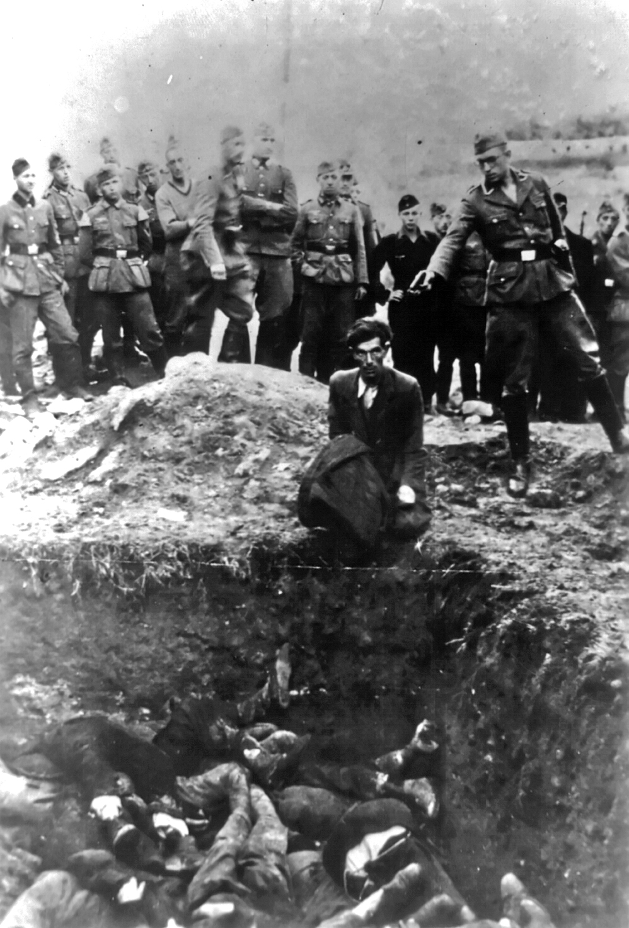
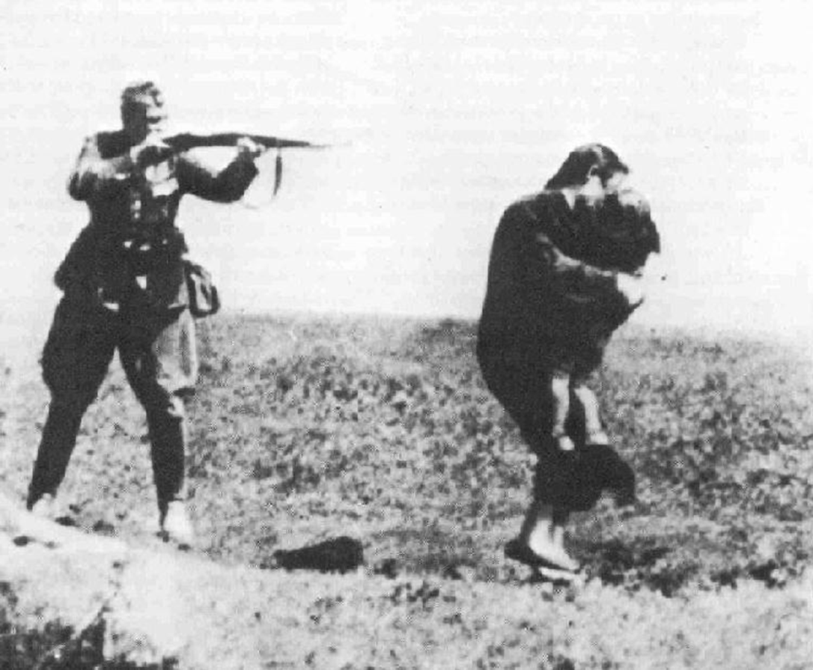

Slide 49
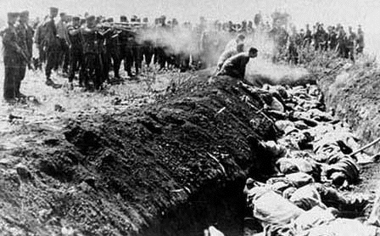

Slide 50
Jednotky operovaly v oblasti pobaltských států (skupina A), oblasti Smolenska a Moskvy (skupina B), oblast Kyjeva (skupina C) a jižní Ukrajina (skupina D). V jednotkách Einsatzkommando bylo zařazeno kolem 1000 mužů, z čehož asi 350 bylo příslušníky Waffen-SS, 150 plnilo funkce řidičů a mechaniků a kolem 100 jich patřilo ke Gestapu. Někteří muži přišli od Orpo (Ordnungspolizei), Kripo a SD. Každá Einsatzgruppe vyrážela na bojiště se svými specialisty v mobilních kancelářích – tlumočníky, radisty, telegrafisty, úředníky a sekretářkami. Formálně byla každá Einsatzgruppe podřízena veliteli sil Wehrmachtu příslušné oblasti působení skupiny. To se pro některé obhájce před poválečnými soudy stalo záminkou k tomu, aby popírali odpovědnost Gestapa nebo SD za činnost těchto jednotek. Einsatzgruppen sice úzce komunikovaly s veliteli armádních skupin, skutečné příkazy však dostávaly od Heydricha. Armáda se obsah jeho instrukcí nikdy nedozvěděla.

Slide 51
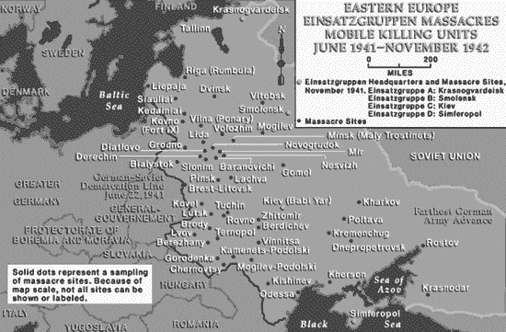

Slide 52
KONEČNÉ ŘEŠENÍ
„Muži SS musí bezpodmínečně dodržovat jedno základní pravidlo: musí být čestní, mravní, loajální, musí vystupovat kamarádsky vůči dalším příslušníkům naší krve, ale vůči nikomu jinému. Co se stane nějakému Rusovi nebo Čechovi, to mě vůbec nezajímá. Najdou-li se u těchto národů lidé dobré krve našeho druhu, vezmeme jim jejich děti, které potom vyrostou u nás. Nezajímá mě, zda nějaký národ žije v rozkvětu nebo strádá k smrti. Pro mě je důležité, zda budeme mít otroky pro naši kulturu, jinak mě tito lidé nezajímají. Je mi jedno, jestli při kopání protitankových příkopů pro Německo padne vyčerpáním 10 000 ruských žen, pro mě je důležité, že bude dokončen protitankový příkop pro Německo. Nesmíme být hrubí nebo bezcitní, není-li to nutné, to je jasné. My Němci jsme jediným národem, který nakládá mravně se zvířaty, proto se chováme slušně i k těmto lidským zvířatům. Bylo by však zločinem proti naší vlastní krvi, kdybychom se o ně starali a přinášeli jim naše ideály. Tím bychom jen způsobili, že se našim synům a vnukům povede hůře … Vše ostatní nám může být lhostejné. Přeji si, aby SS přijali tento přístup k problému všech cizích, neněmeckých národů, především Rusů“. „Mám na mysli evakuaci Židů, likvidaci židovské rasy. Je to jedna z věcí, která se snadno řekne. Každý straník říká, „Zlikvidujeme židovskou rasu.“ Pochopitelně, je to přeci součást programu strany. Vyhubíme je. Jak snadné. Poté však 80 miliónů dobrých německých občanů obrátí: každý zná nějakého slušného Žida. Samozřejmě, ti ostatní jsou prasata, ale ten jeden je báječný. Žádný z těch, co takhle mluví, neprohlédl, žádný z nich se nevzdal svého původního způsobu myšlení. Mnozí z nás vědí, jaké to je, když vedle sebe leží sto mrtvých těl, nebo pět set, nebo tisíc. Dokázali jsme se s tím vyrovnat a – až na výjimky, poražené lidskou slabostí – jsme zůstali slušnými lidmi. To je to, co nás utužilo.
Výňatky projevu Heinricha Himmlera v Posenu, 4. října 1943

Slide 53
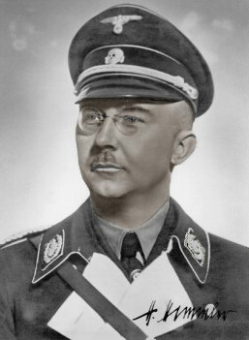

Slide 54
KONCENTRAČNÍ TÁBORY
Koncentrační tábory začaly vznikat ihned po nástupu nacistů k moci. Při jmenování Adolfa Hitlera říšským kancléřem v lednu 1933 byl Göring jmenován ministerským předsedou spolkové země Prusko. V této funkci mu příslušelo řešit bezpečnostní a policejní problematiku. V narychlo zřizovaných táborech obsadili nejdůležitější místa stoupenci nacistů, příslušníci SS a SA. Heinrich Himmler coby bavorský policejní šéf zřídil vlastní „vzorový“ tábor, řízený SS, v Dachau. Zatčení – eufemisticky označované jako Schutzhaft (ochranná vazba) – bylo osudem každého, kdo byl nacisty pokládán za nežádoucího, včetně Židů, odborářů, komunistů, cikánů, homosexuálů, drobných zlodějů, protestantů a katolíků. Řízením táborů byli pověřováni důstojníci SS v hodnosti Standartenführer nebo Sturmbannführer, na nižší úrovni (na úrovni rot) veleli důstojníci v hodnosti Hauptsturmführer nebo Obersturmführer. Ve většině koncentračních táborů se příslušníci Gestapa nepodíleli na správě, měli však hlavní slovo při rozhodování o zatýkání osob a jejich věznění v táborech.

Slide 55
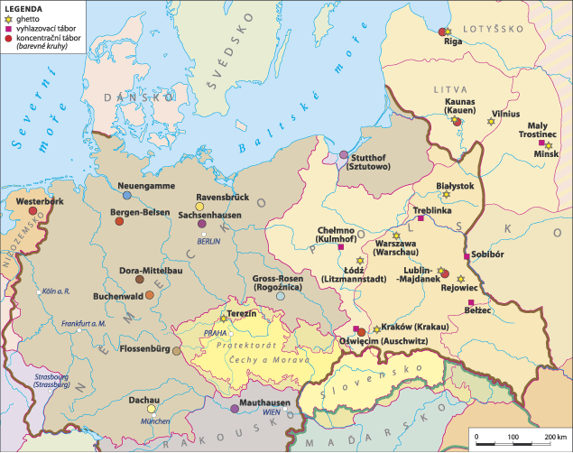

Slide 56
Zpočátku vznikly tři velké tábory: V Dachau, Buchenwaldu a Sachsenhausenu. Brzy k nim přibyly německé tábory Belsen a Gross-Rosen, rakouský Mathausen a český Terezín. Po určité době velké koncentrační tábory zřizovaly své pobočky, které byly často využívány průmyslovými podniky jako zdroj pracovní síly. Tato praxe se nejvíce rozšířila v Rusku, kde vzniklo přes 500 pobočních táborů. Po konferenci ve Wannsee v lednu 1942, kde se rozhodlo o systematické likvidaci Židů, vyrostly na východě vyhlazovací tábory, jako byl Belzec, s předpokládanou kapacitou 15 000 zlikvidovaných denně, a Sobibor, umožňující zabití až 20 000 osob denně. Ještě větší kapacitu měly mít tábory Majdanek a Treblinka, kde skončila většina varšavských Židů. Číselné údaje o obětech koncentračních táborů je třeba posuzovat opatrně, neboť o přesných počtech zlikvidovaných osob neexistuje žádná dokumentace. Udávalo se, že v koncentračních táborech zahynulo až 11 miliónů, v poslední době se však historici přiklánějí spíše k počtu kolem šesti miliónu. Toto číslo však nezahrnuje úmrtí v důsledku nemocí nebo špatného zacházení. Když se začala nevyhnutelně blížit porážka nacistického Německa, objevily se snahy přinutit nacistické vedení k propuštění židovských vězňů. Červený kříž usiloval o to, aby mohl pomoci vězněným. Většina těchto pokusů skončila neúspěšně. Až v září 1944 mohl Červený kříž vstoupit do Osvětimi. V dubnu 1945 dorazily potraviny a léky z fondu Červeného kříže do Terezína, vězni při pochodu z Oranienburgu obdrželi potravinovou pomoc. Událostí, která veřejnosti ukázala hrůzu života v koncentračních táborech, byla epidemie tyfu v táboře Belsen, kde bylo kolem 60 000 vězňů vtěsnáno do prostorů projektovaných pro 8000 lidí. Tábor byl předán do rukou Britů 15. dubna 1945.

Slide 57
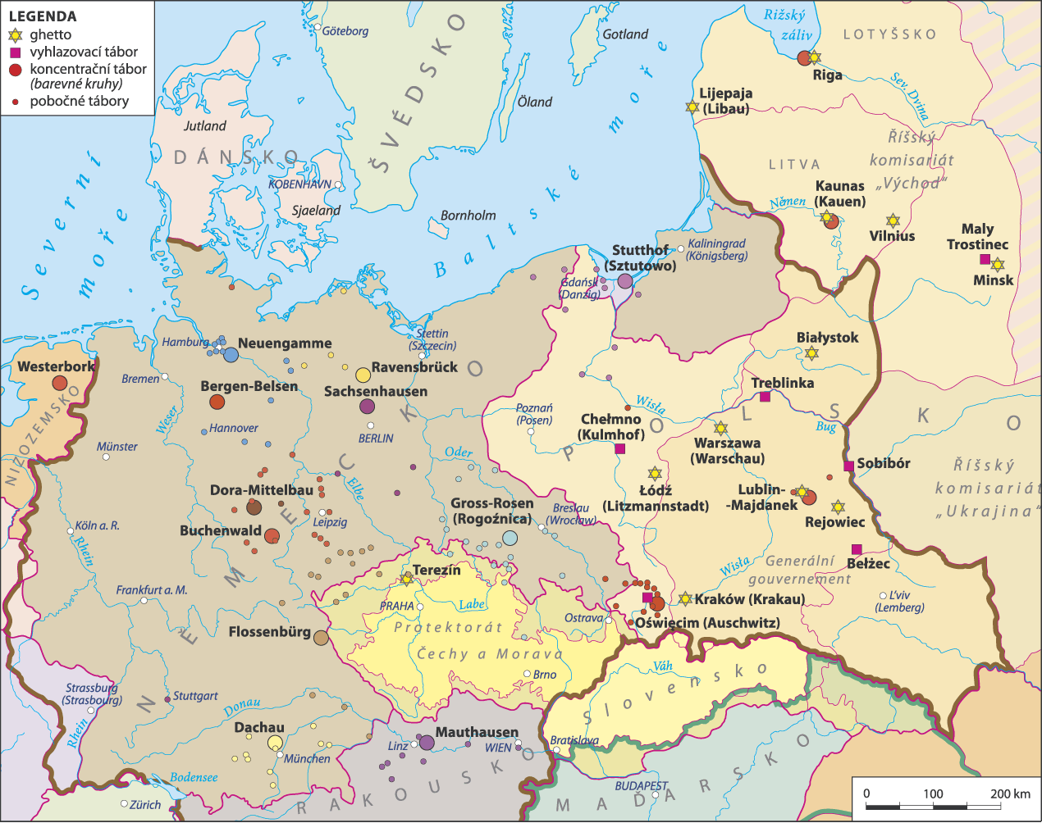

Slide 58
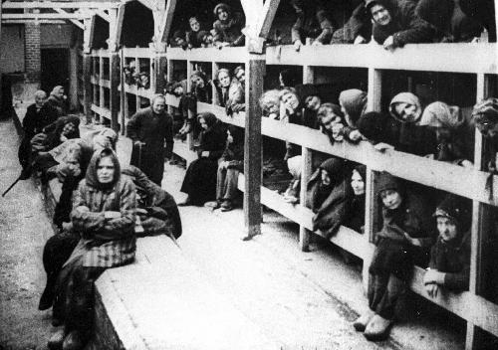
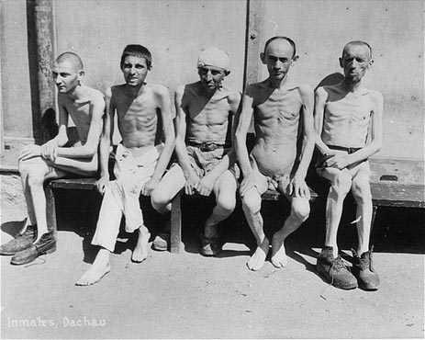
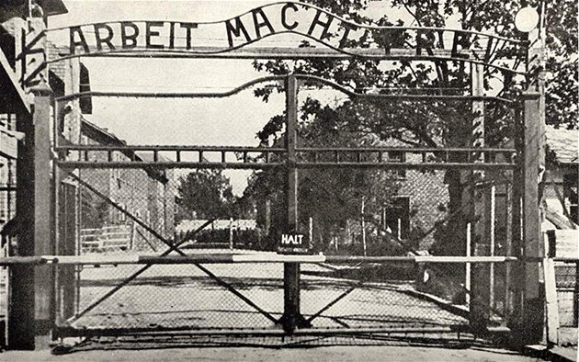
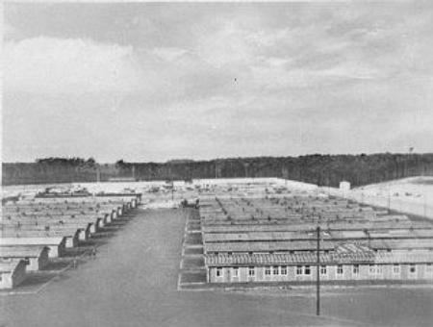

Slide 59
GEHEIME FELDPOLIZEI
Uniformovaná Geheime Feldpolizei (GFP, tajná vojenská policie), vznikla v prvních měsících po nástupu nacistů k moci. Její příslušníci byli původně členy Reichssicherheitsdienst (RSD, říšské bezpečnostní služby), organizaci odpovědné výhradně na ochranu Adolfa Hitlera a dalších vysokých hodnostářů Německé říše. RSD byla předchůdkyní úřadu Reichssicherheitshauptamt (RSHA), který vznikl jako organizace sjednocující státní bezpečnostní policii a Gestapo. Heinrich Himmler zastával názor, že RSD má fungovat po celé Třetí říši, a stanovil základní kritéria, která měli členové RSD splňovat. Žádalo se po nich, aby byli „osvědčenými a prověřenými nacionálními socialisty a kromě toho výbornými a bezvýhradně spolehlivými důstojníky kriminální policie, kteří by se zcela věnovali plnění služebních povinností a vyznačovali se dobrým vystupováním a fyzickou zručností“. Úkoly RSD zahrnovaly zajištění bezpečnosti Adolfa Hitlera a prevence pokusů o zavraždění Führera. RSD mohla žádat o spolupráci další organizace. Měla oprávnění převzít velení nad místními policejními útvary v případech, kdy bylo nutné zajistit osobní bezpečnost Hitlera.

Slide 60
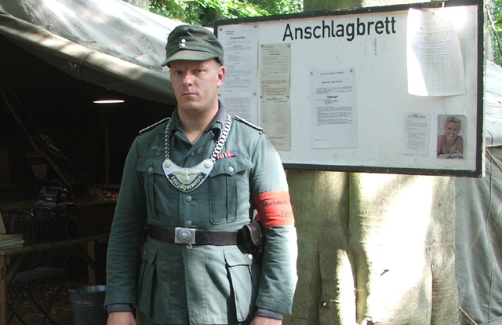

Slide 61
Důstojníci RSD skládali přísahu za přítomnosti Himmlera a Hitlera. Do roku 1936 skládali přísahu Wermachtu, poté přísahu SS. V květnu 1937 se všichni příslušníci RSD stali členy SS, za předpokladu, že prokázali, že mají čistou „árijskou“ krev, což byla jedna z podmínek přijetí do SS, stanovená Himmlerem. Ve věci zajištění bezpečnosti Hitlera v období válečného stavu se spolu ostře střetávala SS s Wehrmachtem, který trval na tom, že příslušníky RSD je třeba pokládat za podřízené Wehrmachtu. RSD poté získala statut vojenské policie a označení Reichsicherheitsdienst Gruppe Geheime Feldpolizei. Její důstojníci měli rozsáhlé pravomoci, mohli „požádat“ o pomoc jakoukoli součást policejního aparátu a používat uniformy všech policejních služeb. GFP byla mimořádně aktivní v boji proti řeckým partyzánům v červnu 1944. Po jednom typickém incidentu, kdy jednotka GFP unikla z léčky partyzánů u vesnice Distomo. Dne 10. června 1944 Němci uskutečnili odvetnou akci, při níž popravovali a zatýkali místní obyvatele a konfiskovali jejich majetek. Němci tehdy pozabíjeli 218 civilistů. Delegace Červeného kříže, která do Distoma později dorazila, nalezla těla obětí oběšená na stromech. Při poválečném mezinárodním soudním tribunálu v Norimberku nebyla Geheime Feldpolizei označena za kriminální organizaci v tom smyslu, že by „páchání zločinů bylo její definovanou náplní činnosti“. Tribunál však dospěl k názoru, že příslušníci GFP ve velkém měřítku páchali válečné zločiny a zločiny proti lidskosti. Žádný z vysokých činitelů GFP však nebyl nikdy odsouzen.

Slide 62
VÝSLECH
Von Schlabrendorff vylíčil, jak probíhalo mučení vězňů: „Mé ruce nejdříve spoutali za zády a poté mi na ně upevnili nástroj, který sevřel jeden po druhém všechny prsty mých rukou. Vnitřní strana tohoto mechanismu byla opatřena hroty, jejichž špičky se mi vtlačovaly do konečků prstů. Pootočením šroubu se kleštiny na prstech ještě více sevřely a hroty pronikly kůží prstů. Když jsem se ani poté nepřiznal, mučení pokračovalo. Natáhli mne vleže na rám, připomínající rošt postele, a hlavu zakryli bílým plátnem. Na mé bosé nohy navlékli válce, podobné kouřovodům od kamen. Z vnitřního povrchu válců vyčnívaly hřebíky. Také tento nástroj byl opatřen šroubem, při jehož utažení se válce sevřely více a hřebíky zabořily do mých nohou od kotníků po stehna. Pro třetí fázi mučení se použil samotný „rošt“. Opět mě na něj natáhli a hlavu překryli bílým hadrem. Pomocí zvláštního mechanismu byl tento středověký skřipec roztahován –buď prudkým trhnutím nebo postupně – a přitom natahoval mé spoutané tělo. Ve čtvrté, závěrečné fázi mě spoutali do skrčené polohy, v níž jsem se mohl hýbat jen mírně dozadu a do stran.“ Mučitelé se na něj potom vrhli a zasypali ranami obušků. Spoutaný von Schlabrendorff padl dopředu plnou vahou na svůj obličej. Po každém mučení jej odvlekli zpět do jeho cely. Svým vyšetřovatelům však nic neřekl. Nakonec jej naložili do auta a odvezli do koncentračního tábora Sachsenhausen, kde měl vyčkat na své stání před lidovým soudem.

Slide 63
NORIMBERSKÝ TRIBUNÁL
Po válce se říkalo, že výběr Norimberku jako místa konání mezinárodního válečného tribunálu byl symbolický. Soud měl být znamením pádu města, kde se konaly slavnostní sjezdy NSDAP v dobách vlády nacistů. Pravý důvod však byl mnohem prozaičtější: i když byl Norimberk těžce poškozen bombardováním, stále zde byla fungující věznice a místní soudní palác byl tak veliký, že se zde soud značného rozsahu mohl uskutečnit. Již od počátku existovaly na konání válečného tribunálu různé názory. Mnozí prohlašovali, že se jedná o akt kruté pomsty. Zdůrazňoval se také fakt, že v roce 1927 byla vydána rezoluce Společnosti národů, která sice odsuzovala „agresivní válku“, avšak neříkala, že za válku mohou být obviněni a trestáni jednotlivci. Zastánci konání norimberského soudu však argumentovali, že rozsah německých válečných zločinů nemá v dějinách obdoby a zločince je třeba exemplárně potrestat.

Slide 64
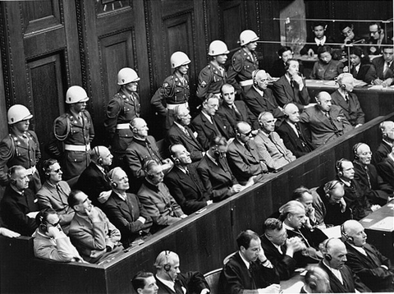

Slide 65
Zákonnost soudního jednání byla potvrzena na londýnské konferenci právníků čtyř vítězných mocností, statut soudu byl schválen 8. srpna 1945. 21 obžalovaných zastupovalo německý generální štáb, vládu a nacistickou stranu. Obžaloba se vztahovala ještě na další tři osoby, avšak Martin Borman, Hitlerův sekretář, unikl ze zajetí, Robert Ley, vedoucí Pracovní fronty, spáchal sebevraždu, a zbrojní průmyslník Gustav Krupp byl shledán zdravotně nezpůsobilým k soudnímu líčení. Obvinění byla rozdělena do čtyř hlavních kapitol: zločiny proti míru, válečné zločiny, zločiny proti lidskosti a zločinné spolčení. Soud pokračoval s několika přerušeními od listopadu 1945 do srpna příštího roku. Nález soudu byl vypracován k 30. září 1946. Rozsudky byly vyneseny o den později. 16. Října 1946, brzy ráno, předstoupilo deset odsouzených k šibenici vztyčené v prostoru norimberské věznice. Po odvezení mrtvol někteří z odsouzenců, kteří unikli oprátce, byli povoláni k úklidu popraviště.

Slide 66
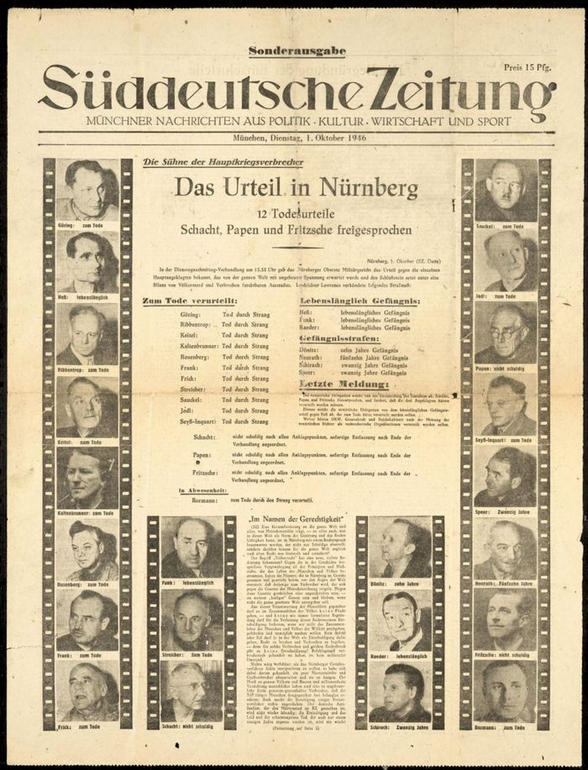

Slide 67
HODNOSTI SS A GESTAPA A JEJICH PŘIBLIŽNÉ ČESKÉ EKVIVALENTY
Anwarter čekatel
Sturmann svobodník
Rottenführer desátník
Unterscharführer četař
Scharführer rotný
Oberscharführer šikovatel
Hauptscharführer vrchní šikovatel
Sturmscharführer starší vrchní šikovatel (po 15. letech služby)
Untersturmführer poručík
Obersturmführer nadporučík
Hauptsturmführer kapitán
Sturmbannführer major
Obersturmbannführer podplukovník
Standartenführer plukovník
Oberführer starší plukovník
Brigadeführer generálmajor
Gruppenführer generálporučík
Obergruppenführer generálplukovník
Oberstgruppenführer armádní generál
Reichsführer-SS říšský vůdce

Slide 68
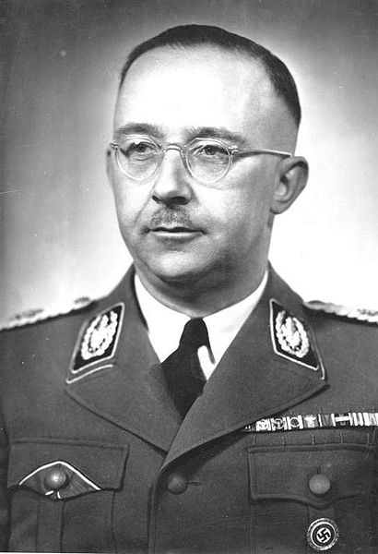

Heinrich Luitpold Himmler,
byl Říšským vůdcem SS,
šéfem Gestapa,
velitelem zbraní SS,
ministrem vnitra

Slide 69
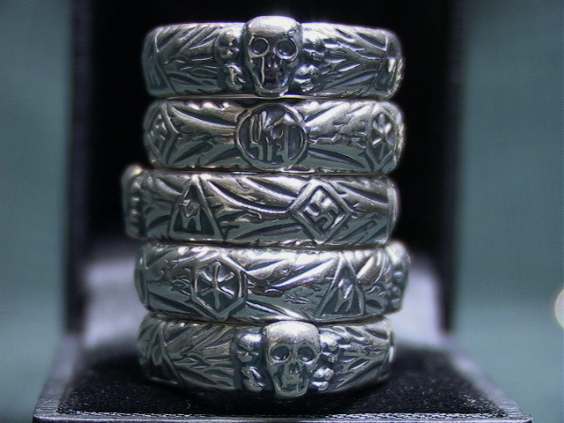
Prsten SS s umrlčí lebkou. Totenkopfring

Slide 70
Použité zdroje:
Obrázky jsou z www.google.cz a nepodléhají žádným autorským právům.
Není-li uvedeno jinak je materiál dílem autorky podle učebních osnov odpovídajících ŠVP vyučovaných podle učebnic:
CSC. ČAPKA, František doc. PhDr. Dějepis pro 9. ročník. Novověk, moderní dějiny. 1. vydání. Nový Malín: Nová škola, s. r. o., 2010. učebnice vytvořená v souladu s RVP ZV. ISBN 978-80-7289-185-6.
Učebnice je vybavena doložkou: „Schválilo MŠMT čj. 11336/2010-22 dne 24. června 2010 k zařazení do seznamu učebnic pro základní školy jako součást ucelené řady učebnic pro vzdělávací obor Dějepis s dobou platnosti šest let.

Slide 71
Zdroj:
BUTLER, Rupert. Gestapo – Dějiny Hitlerovy tajné policie 1933 – 1945. 1. Vydání. Nakladatelství Svojtka & Co., s.r.o., Praha: 2004. ISBN 80-7352-077-X

Slide 72
ZDROJE PRO OBRÁZKY:
http://upload.wikimedia.org/wikipedia/en/a/a0/Gestapo_Flag_No-Drop.png
http://www.globalsecurity.org/intell/world/germany/images/toten.jpg
http://www.rediscoverscientology.com/images/stories/gestapo.jpg
https://upload.wikimedia.org/wikipedia/commons/9/9b/War_Ensign_of_Weimar_Republic_1919-1921.svg
http://upload.wikimedia.org/wikipedia/commons/thumb/3/34/Deutsches_Reich2.png/660px-Deutsches_Reich2.png
http://www.ansichtskarten-pankow.de/militaer/kanzler.jpg
http://upload.wikimedia.org/wikipedia/commons/thumb/6/60/Germanborders.svg/500px-Germanborders.svg.png
http://media.steampowered.com/steamcommunity/public/images/avatars/4e/4ed8b770f37e06cdbaebbfd3a6bc6fce6d264ed3_full.jpg

Slide 73
http://t3.gstatic.com/images?q=tbn:ANd9GcRrGUHMdRXF4nw0e3SFBduNyz21zfTUyztLRGbfn-uUAD1TWm-H3jvc7QI7
http://www.slowtravelberlin.com/wp-content/uploads/2010/12/young_hitler.jpg
http://www.militaryimages.net/photopost/data/538/11uniform-fuhrer-hitler.gif
http://www.nazi-lauck-nsdapao.com/B105Heydrich150.jpg
http://www.sds.cz/gifs/heydrich.jpg
http://upload.wikimedia.org/wikipedia/en/a/a0/Gestapo_Flag_No-Drop.png
http://simonak.eu/images/obrazky_ostatni_strany/h_k/3_16_2.jpg
http://www.kcprymarov.estranky.cz/img/mid/2225/r--hitler---prazsky-hrad.jpg
http://4.bp.blogspot.com/-FmTUc9JkLBQ/TxWNmkkgBHI/AAAAAAAAAq8/z7FdLLnW2Xo/s1600/mein+kampf.jpg
http://www.taphilo.com/Photo/Pictures/WWII/Adolf-Hitler-Portrait-Landsberg-Prison.jpg
http://www.germanpostalhistory.com/inventory/images/51691.jpg
http://www.wertheimer.info/family/GRAMPS/Wertheimer/images/2/6/b1133170b6a7f5e1f62.jpg
http://www.pbs.org/wgbh/nova/holocaust/images/time40_02_lodz_l.jpg
http://www.holocaust.cz/web_data/images/lodz/ushmm47443.jpg
http://www.holocaust.cz/web_data/images/lodz/ushmm38094.jpg
http://www.holocaust.cz/web_data/images/warsaw/ushmm05507.jpg
http://www.holocaust.cz/web_data/images/warsaw/ushmm26544.jpg

Slide 74
http://serendestiny.files.wordpress.com/2011/03/anne_frank_sam-horn-serendestiny.jpg?w=500
http://eightissogreat.edublogs.org/files/2012/01/anne-frank-18sfbm4.jpg
http://im.glogster.com/media/2/10/8/74/10087435.jpg
http://www.nndb.com/people/847/000082601/petain-5-sized.jpg
http://ww2gravestone.com/sites/default/files/uploads/Bundesarchiv_Bild_183-H25217,_Henry_Philippe_Petain_und_Adolf_Hitler.jpg
http://www.jewishvirtuallibrary.org/jsource/images/maps/vichy.gif
http://upload.wikimedia.org/wikipedia/commons/thumb/e/eb/Kiev_Jew_Killings_in_Ivangorod_(1942).jpg/220px-Kiev_Jew_Killings_in_Ivangorod_(1942).jpg
http://image.aish.com/holocaust/he05n19h_356x500.jpg
http://holocaustfoto.ic.cz/Lide/slides/Einsatzgruppen-IN-action.jpg
http://isurvived.org/Pictures_iSurvived-3/einsatzgruppen.GIF
http://spiritualwarfare666.webs.com/Heinrich_Himmler.jpg
http://www.holocaust.cz/web_data/icons/maps/camps_basic.gif
http://www.holocaust.cz/web_data/icons/maps/camps_detail.gif
http://www.koncentracni-tabory.estranky.cz/img/picture/30/ushmm16956.jpg
http://www.holocaust.cz/web_data/images/camps/ravensbrueck/ushmm15010.jpg
http://i3.cn.cz/1106663903_osvetim-vezni-6.jpg
http://i.idnes.cz/10/013/cl6/JB30bf20_1557876.jpg.JPG
http://www.abwehr.co.uk/police/Alternative%20impressions/Cliveden-07-FJK-01.jpg

Slide 75
http://www.annefrankguide.net/cs-cz/content/norimbersky_proces_345555433.jpg
http://img.aktualne.centrum.cz/359/22/3592288-muzeum-norimberskych-procesu-ukazuje-davne-snimky-zlocincu.jpg
http://forum.valka.cz/attachments/osobnosti/Nemecko/Himmler_Heinrich.jpg
http://www.grafolog.cz/podpis/himler-sm.jpg
http://seifukuwatch.kir.jp/DSC00009.JPG

